Slide 1
台风领域关键问题总结及 机器学习的适用性
陈睿
2019年9月7日

Slide 2
目录
台风的形成问题
台风的结构及能量问题
台风的移动及预报问题
台风的天气及灾害问题

Slide 3
台风的形成问题
台风的形成包括台风的发生和台风的发展和增强。台风发生是指一个弱的未闭合的扰动，如何发展成一个闭合的较深厚的热带气旋；而台风的发展是指热带气旋如何增强成台风。
涉及到两方面的问题：一是台风形成的条件，一是台风形成的物理过程。

Slide 4
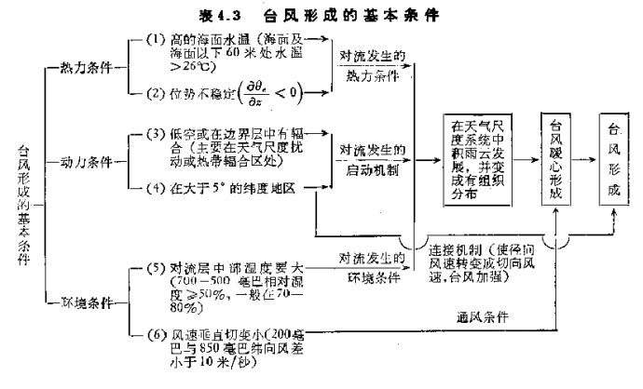
台风形成的基本条件
Notes:
在台风发生发展条件中，有几个大家的看法是一致的，是低空原先要有一个扰动存在，暖的洋面，生成位置在5°以上，在整个对流层风速垂直切变要小。而这些条件只是必要条件，而不是充分条件。因此，从结果倒推原因往往只能找到一些必要条件。
近年来，人们根据个例分析和综合方法对发展成台风的云团（扰动）与不发展成台风的云团的结构和环境条件做了对比分析，对台风的发生条件有了一些新的认识，从而可以分析出发展和不发展扰动在热力结构上的差别。

Slide 5
台风形成过程及理论
CISK机制：通过边界层辐合或水汽向上输送的作用使扰动增幅的理论：水汽凝结使潜热释放，高空增暖和质量流出，地面气压下降，地面辐合增强，如此循环。
WHISE机制：海-气相互作用理论：在无风条件下，海面空气中还未条件不稳定，此时若有一初始扰动，海面上就会产生低层辐合风场，风场会造成海水飞沫的增多和海面蒸发的加速，也就是海水的热焓向空气输送加快，而空气的辐合则将这些热焓带到风场的中心向上传送，在上升过程中水汽凝结将这些热释放出来，作为加强底层辐合的反馈因子，如此循环。
Notes:
视频第19秒的位置

Slide 6
进展及问题
台风的形成的大尺度环流背景
关于台风发生发展的物理过程是比较一致的，认为台风的形成过程实际上是由一个冷中心的热带扰动或低压逐渐转变为暖中心热带气旋的过程。
热带扰动：虽然学者大都认为台风的形成需要有初始的热带扰动做胚胎，但是对于热带扰动的来源（东风波、赤道波、对流层上部冷涡势力向下伸展，在低空东风气流中诱生的波动，由中纬度延伸或切断在低纬地区的低槽转变成的波动，赤道附近东风区中风速辐合区，热带低层涡旋向北伸出的倒槽）却有不同的看法，这也是台风发生问题中争论的问题之一。
Notes:
通过实际台风和数值模拟中台风能量收支的计算，目前基本已得到台风各种能量和总能量收支的图像，这对于了解台风的发展和维持很重要，同时对于研究台风与大气环流的相互关系很重要。

Slide 7
进展及问题
热带云团: 确定热带云团与大尺度天气系统的相互关系是很重要的，如已有研究发现云团的发生发展和维持与边界层大尺度气流辐合上升有关，这和台风的发生发展机制相同。但是由于热带云团所产生的扰动往往很弱，有时不易得到明显的结果，因此这方面还有很多工作需要去研究。
副热带高压：副热带高压与台风的关系十分密切，台风的发生频数、发展强弱、发展方式以及运动均与其相关。但是副热带高压的结构相当复杂，各高压之间差别较大，高压内部可以通过卫星观测到多种云系的存在。因此，了解副热带高压的特征及演变规律对于做好台风预报是十分重要的。
Notes:
如副热带高压的季节北跳与西太平洋台风的发生发展和台风路径有密切关系，在副热带高压脊线以南的偏东西风的东西进退和南北扩展对台风的发生发展有重要意义。

Slide 8
进展及问题
热带辐合区：在热带辐合区中，由于南北气流的相互作用，水平切变加大的地区开始出现一些气旋性涡旋环流，在这个阶段，台风最易从辐合区带北缘的热带扰动发展而成，并且常常几个热带扰动同时或相继发展成台风。尤其是无风带，有许多大面积云系或云团，许多热带风暴和台风均发生在此处。因此，需要了解热带辐合区的特征。
高空槽：以西太平洋高空槽为例，当它们的势力向下延伸时，常常可以导致热带风暴或台风发生。高空槽的三个作用：一是对低层扰动或台风的形成起到一种触发或启动作用，二是改变热带扰动的环境流场，从而形成对扰动发展有利的环境条件，三是通过高低层环流的相互作用对低层扰动或台风有激发或抑制作用。因此，研究高空槽与热带扰动之间的关系对于台风形成有很大作用。

Slide 9
进展及问题
近赤道环流：近赤道地区的赤道反气旋和赤道缓冲带的进退和演变对热带地区的环流和天气系统如台风有重要影响。反气旋在西移的过程中，位于反气旋前进方向上的热带辐合区和云带会加强，促使扰动发展起来生成台风。而赤道缓冲带通过影响其北侧的西南季风对热带辐合区演变，从而影响台风活动。此外，赤道缓冲带北上，会使北侧西风维持和加强，促使热带辐合区中的扰动发生、发展，从而生成西太平洋台风。同样，需要认识到近赤道环流对台风的具体作用。

Slide 10
进展及问题
长期以来，人们对台风发生发展的条件进行了许多研究（大部分环境条件主要是根据大尺度环流背景的分析），得到了不少关于台风发生发展的环境条件和判据，但是至今没有完全一致的看法，不同的人强调不同的条件。
而台风发生发展理论和数值试验的研究，实际上所模拟的是一个初始气旋性涡旋的增长或发展过程，如何考虑台风与环境场的关系或相互作用，初始资料的输入等问题，更好地模拟台风的发展问题还值得进一步研究。此外，由于目前对台风的观测事实还知道地不是很全面，对台风的动力学认识不很深入，因此，数值模型还存在一定的缺陷。
Notes:
此外，台风的发生发展问题虽然研究地多，但在预报上还很不足。目前主要是根据一些天气学条件和卫星云图的特征来预报台风的形成和加强过程。

Slide 11
进展及问题
台风发生预报方法
第一类，从东亚和西太平洋环流型的演变来预报台风的形成。这种方法着重于分析台风形成前的大尺度环流背景条件。
第二类，寻找台风发生发展的预报判据和指标。这些判据和指标有的反映了大尺度环流条件，有的反映了台风形成的基本条件，有的反映了台风本身的特征。这些判据和指标是根据预报员的实际经验或者是理论研究结果为依据。
第三类是结合第一类和第二类的方法，即环流型加上预报判据和指标。环流主要说明台风形成的大尺度环流背景条件，但满足了这些环流条件，台风不一定发展，因而必须进一步再根据预报判据和指标进行判断。
第四类，利用卫星云图分析和预报台风的发生发展。在卫星云图上表现成明显的有组织云系。在不同的发展阶段常常对应不同的云型。因而根据台风云系的演变可以估计台风发生发展趋势和强度。

Slide 12
进展及问题
台风发展预报方法
一个台风能否发展，一方面取决于它所处的环境条件是否有利，另一方面决定于作为台风胚胎的热带扰动本身是否具有发展的可能性或潜力。
第一步分析胚胎所处的环境条件：六类有利于台风发展的大尺度环流型包括东风波流型、热带辐合区单独台风发展流型、热带辐合区多台风发展流型，热带辐合区与东风波相互作用的流型，延伸槽形成台风的流型和冷空气作用下台风发展的流型。
第二步分析扰动本身：一是根据卫星云图分析扰动前期和当时的变化属于何种发展云型。再根据一些云图指标判断扰动在未来是否有可能加强。另一方面是根据扰动的气压场、风场、天气区、变压等分布和变化确定其是否属于发展型。

Slide 13
进展及问题
台风形成年季变化或长期变化
台风的长期变化与两方面原因有关：一是地球之外的作用（如太阳活动），二是从大气环流本身的变化。
分析台风生成的年季变化和长期变化可以了解与台风生成相关的大尺度环流的规律以及台风的活动地区和范围，便于进行台风的预报。

Slide 14
机器学习在台风形成问题中的适用性
目前研究（2009~2019，来源：Web of Science, American Meteorological Society, Google scholar）
第一类：预测热带扰动否会发展成热带气旋
Kim, M., et al. (2019).：Decision Tree, Random Forest, Support Vector Machine
Zhang, T., et al. (2019).： AdaBoost
Matsuoka, D., et al. (2018)：Convolutional Neural Networks
Park, M.-S., et al. (2016).： Decision Tree
第二类：预测热带气旋生成的年季变化
Wijnands, J. S., et al. (2014).：Support Vector Regression
Richman, M. B. and L. M. Leslie (2012).：Support Vector Regression

Slide 15
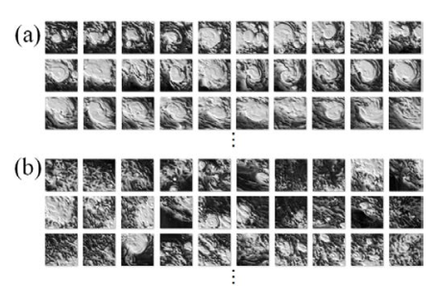
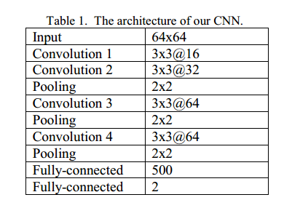
机器学习在台风形成问题中的适用性
当前研究：Detecting precursors of tropical cyclone using deep neural networks(2017)
主要思想：采用机器学习的方法，从过去的数据中提取TC发生之前云的特征，然后对该云团进行预测。即基于深度神经网络，利用长期的全球大气模拟数据来进行提前7天预测TC发生的可能性。
具体方法：首先利用30年的模拟数据通过设立阈值算法对胚胎及发展中的TC进行分类，可视化为图片后，组成训练（100000张）和交叉验证集（5000张），然后搭建深度学习网络，对网络进行训练测试，得到TC形成预测的准确率（85%~89%）。
Notes:
第一步，台风中心的候选网格点海平面压力
第二步，一些标准，和风速、相对涡度、温度、时间及范围被时空地结合进TC的路径。
在第二步中，将满足风速、相对涡度、温度、持续时间、范围等相关条件的候选点暂时和空间地组合到TC轨道中。通过对该算法的改进，利用中心位置、运行时间、最大风速和最小SLP来检测现有的TCs和尚未形成的TCs。TCs由最大风速阈值定义;TCs的形成前后难以区分。在这项工作中，我们将前驱体(形成前10天)和发育中的TCs(形成后7天)归为一类(图1)。(a))。此外，作为TCs候选但不满足持续时间标准的低压云被标记为“非TCs”(图1.(b))。这些图像是由发出的长波辐射值(OLR)可视化的，它们的水平尺寸为800-1000公里(64x64像素)。我们从30年的模拟数据中生成了大约100万张TCs图像，包括它们的卵和400万张非TCs图像。
Adaboost是一种迭代算法，其核心思想是针对同一个训练集训练不同的分类器(弱分类器)，然后把这些弱分类器集合起来，构成一个更强的最终分类器（强分类器）。其算法原理是通过调整样本权重和弱分类器权值，从训练出的弱分类器中筛选出权值系数最小的弱分类器组合成一个最终强分类器。
Adaboost算法在样本训练集使用过程中，对其中的关键分类特征集进行多次挑选，逐步训练分量弱分类器，用适当的阈值选择最佳弱分类器，最后将每次迭代训练选出的最佳弱分类器构建为强分类器。

Slide 16
机器学习在台风形成问题中的适用性
思考：
台风的形成条件现在仍然没有统一的认知，是否可以通过扩大样本量，量化现有的形成条件，来试图寻找台风形成的充分条件？
同样，台风发生问题中，前期扰动或胚胎的来源不确定，能否可以通过深度学习图像处理中对特征对抽取来刻画大尺度环境场，从而确定扰动的来源？
台风发生发展加强过程中使用数值模拟涉及到的半经验公式参数可否通过大量样本训练得出，从而提高数值模拟的有效性？
是否可以充分利用深度学习的优势对卫星云图进行学习从而来推断台风的发生发展趋势？
将现有的影响因素进行评估作为机器学习建模的重要考量因素？

Slide 17
台风的结构问题
台风的基本结构
台风是在比较均匀的热带海洋气团中发展起来的，所以气压、温度、风的分布常常有对称性：可以近似地把台风看作圆对称的涡旋。
台风在中低层是一个低气压涡旋，愈向中心气压愈低。在台风内区，有很强的气压梯度。到了高层，台风的低压区大大缩小，四周逐渐变为高压区。
台风是暖心的涡旋，中心温度很高，尤其在对流层顶上部，暖心的形成是温度平流项，台风内部温度的扩散作用，凝结加热等几个因子作用的结果。

Slide 18
台风的结构问题
台风的基本结构
台风垂直方向上可分为三个层次。低层从地面3公里是气流的流入层，这一层的空气强烈向中心辐合。从3-7.6公里是中层，这一层主要是切向风分量，径向风分量很小或没有。7.6公里到台风顶部是流出层，这一层中气流从中心向外流出，流出的空气以后和四周空气混合有下沉到低层，于是组成了台风的径向-垂直环流圈。
台风沿半径方向上分为三个部分。外区，从风暴边缘向内到最大风速去之间的范围，这个地区内存在着一条或几条螺旋雨带或螺旋云带，其中有发展着的对流性云、高云和降水。最大风速区，围绕着眼区有一环状最大风速区，风暴中最强烈的对流和降水发生在此区域。眼区，在风暴的最里面。这里风弱，干暖，少云。

Slide 19


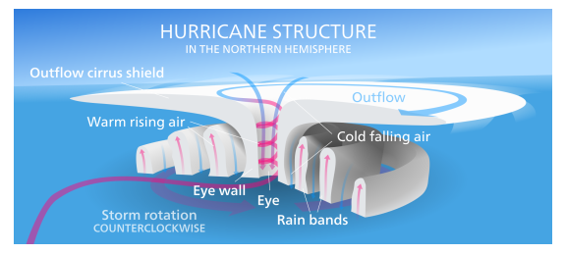

Slide 20
台风的能量问题
台风是暖心斜压涡旋，一方面有强水平运动，几乎包含了台风内所有的动能。另一方面，在径向-垂直剖面上存在着由热力推动的径向环流，低层有流入，在中心附近强烈上升，在高层向外流出，在风暴四周缓慢地下沉。根据能量原理，台风暖心处的上升运动和台风边缘的下沉运动意味着在该地区由位能转化为动能。这说明从有效位能来研究台风的能量对于揭示在台风内部由加热转换成动能的问题很重要。
在台风中，垂直混合作用很重要，它是维持观测到的台风结构的一个重要因子，在垂直混合过程中积云的作用最明显。积云的动量输送对台风的发展和维持有重要作用，而积云对流所释放的凝结潜热是台风形成和维持的主要能源。
Notes:
有效位能：假设给定大气某一状态。它具有一定的总位能（总位能=内能+重力位能），如果大气经过绝热加热过程变成具有静力平衡的新的水平温度分布，这时大气具有新的总位能，将原先的总位能减去终态的总位能，这个差值就是有效位能。

Slide 21
台风的能量问题
感热和潜热的海气交换和动量交换（摩擦作用）对于热带气旋的发展和维持起着重要作用。由海洋加入大气的感热和潜热长期以来被认为是热带风暴发展和维持的重要因素，而潜热加热更是台风运动中最主要的能源。
在台风能量平衡中，总能量一般是指内能，位能和动能的总和。在台风的能量问题的研究中，最直接的方法是研究距气旋中心任意半径处能量的流入或流出情况，而计算台风的能量是为了更好地了解热带气旋的演变和维持。
Notes:
海洋的蒸发（潜热输送）比起水汽的侧向流入要小地多，并且台风与海洋间的感热交换只有潜热交换的百分之几。且感热和潜热的输送在台风发生发展的不同时期是不同的。

Slide 22
进展及问题
数值模拟的方法研究台风的结构和能量问题主要通过研究制约台风发展的各种物理因子的作用，深入地了解台风形成、发展和结构的动力学问题，并为台风形成和发展的数值预报准备条件。
近年来的台风数值模拟实验的研究已能够模拟台风的许多基本特征，其中包括台风的演变过程、流场、温度场、台风眼、雨带、能量平衡及其与环境或下垫面的关系。
在理论研究和数值研究中，海面动量、感热和水汽垂直通量是作为一种下边界条件出现的，目前主要由半经验公式给出。
对各种物理参数如内部混合、加热的空间分布、边界层参数、静力稳定度等及计算条件（初始条件、侧向边界条件、径向分辨率、计算区）等进行了大量实验，这对了解各种物理参数在风暴发展中的作用以及模式的性能是很有必要的。

Slide 23
进展及问题
根据台风的热力和动力学条件，每个风暴强度和大小之间的差别与加热分布的时空变化有关系，因而研究径向加热分布对风暴的影响或者风暴环流对加热时空变化的响应也是研究关键点。
在大部分数值模拟中，都是采用圆对称的初始涡旋假设，即讨论的实际上是弱低压圆形涡旋的增长问题，而在台风的生成预报问题中，这种弱低压涡旋是如何形成由波状扰动演变而来是很重要的，而数值模式不包括这个时期，这是一个缺点。
此外，一个风暴的发展与环境条件密切有关，而在现今模式中都没有充分考虑环境与风暴的相互作用，如环境风场、周围的天气系统、垂直切变等。
台风数值模式试验中，还有不少工作值得进一步改进，如参数化方案、初始条件和网格的选取等。实际热带气旋中的一些特征也需要进一步在模拟试验中模拟出来，例如风暴中的一些中尺度特征。

Slide 24
机器学习在台风结构及能量问题中的适用性
第一类：对热带气旋进行目标检测
Zhang, C.-J. and Q. Luo (2018).： Faster R-CNN
Zhang, C., et al. (2017).：Neural networks
Knapp, K. R., et al. (2016).: EM algorithm
Xu, J.-W., et al. (2009).: Support Vector Machine
第三类：预测动能
Kozar, M. E., et al. (2016).：Neural Networks
Notes:
提出了一种新的统计动力学方案，利用来自一系列大西洋热带气旋环境输入参数预测北方综合动能（IKE）。预测 IKE 是可取的, 因为这个指标量化了风暴整个风场的能量，使它能够对变化做出反应,在风暴结构和大小。因此，IKE 特别适用于量化大强度、低强度风暴的动能。

Slide 25
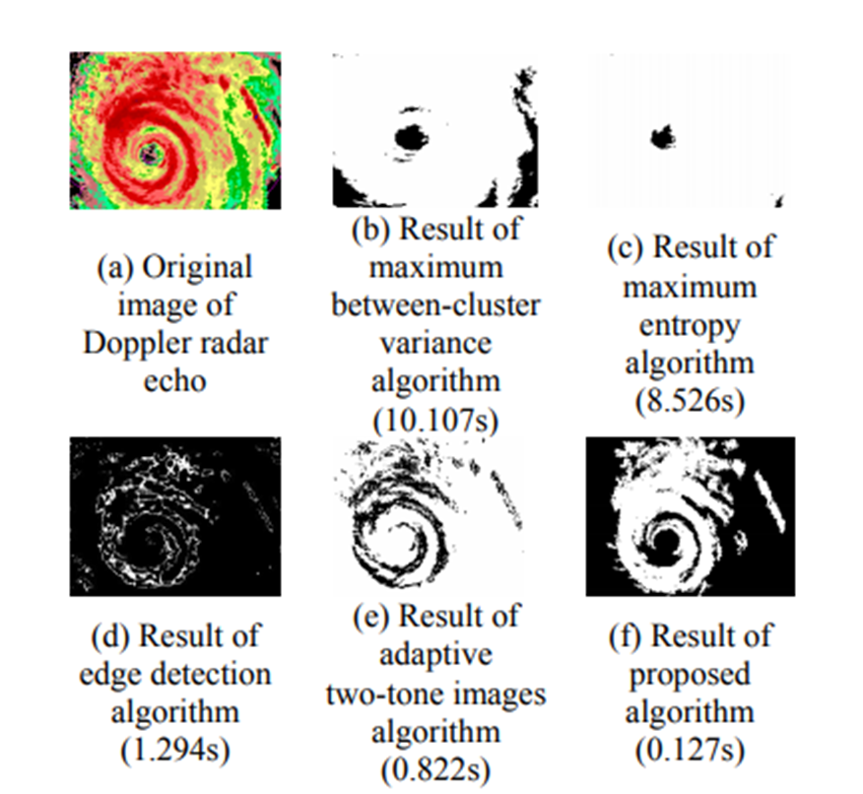
机器学习在台风结构及能量问题中的适用性
当前研究： Image segmentation of typhoon spiral cloud bands based on support vector machine(2009)
主要思想：由于台风移动、风场和降雨均有螺旋云带息息相关，所以尽可能清楚分割和识别其螺旋云带十分重要。本研究将图像分割问题转换为分类问题，然后用支持向量机的方法进行解决。可以做到自适应处理、自动分割、高准确率以及处理时间短。
具体方法：本文提出将螺旋云带及其背景看作两个独立的物体。将代表云粒子反射率强度的伪彩色分量作为样本特征，从不同台风类型和同一台风不同时刻的反射率的图像中获取训练样本和测试样本。继而在SVM的帮助下实现复杂背景下多形状螺旋云带的分割。

Slide 26
机器学习在台风结构和能量问题中的适用性
思考：
图像识别、分割领域已有许多成熟的深度学习算法，能够有效地提取出目标物所在的区域或所在的位置。二维的台风监测和定位已相对来说较为普遍，能否用这些算法来进一步提高监测识别的效果？
或者是否可以通过卫星数据对台风的三维结构进行重构，来发现过往认识中不足的地方？

Slide 27
台风的移动及预报问题
台风运动是台风业务预报的最关键问题，也是最基本的问题。台风的十种基本运动包括：自转运动、内力运动、牵引运动、惯性运动、陀螺运动、蛇形运动、偏心运动、吸附运动、迴旋运动、趋暖运动。
台风运动虽然受到各种复杂因素的影响，包括大范围流场（如副热带高压、西风槽等）、海面和大气的温度、地形以及台风本身的结构和强度。但实践表明，牵引运动是最主要的运动。因此大型气压场与此相应的大范围环流调整是台风路径预报的重要依据。
Notes:
大范围环流调整对台风路径的影响包括：阻塞形势的建立和崩溃、分支点的进退、锋区波动的反相和同相、长波槽的延伸和替换、南支波动的屏障作用和诱发作用，青藏高压的稳定和东进，热带辐合区的延续和断裂，赤道缓冲带的稳定和东进，多台风作用、低层引导作用。

Slide 28
台风的移动及预报问题
对于常见路径，而且在台风移动过程中，若大的环流形势稳定而没有调整，一般都能得到比较可靠的预报结果，准确率较高。
如果台风在移动过程中发生了大环流形势的调整，则有发生突然转向等问题从而使预报失败。
对于异常路径，一般是大形势急剧调整或再叠加一个天气尺度环流系统与台风相互作用的产物，是一个非常复杂的动力学问题。具有小概率特征，且这种路径和引导气流正交或交角很大。因此使得以大量历史样本为根据的统计预报和以引导原理为基础的动力预报在预报这类路径时一般都失败。
Notes:
异常路径一般是大形势急剧调整或再叠加一个天气尺度环流系统与台风相互作用的产物，它的形成也可能是一些非引导因子(如海温、气温、地形等）对台风路径作用的结果。这种路径经常形成在基本气流非常弱，或者台风对基本气流有明显反馈以及几方面的引导力量相互作用的环境里，因此是一个非常复杂的动力学问题。

Slide 29
台风的移动及预报问题
台风移速突变是异常路径的另一种表现，台风移速加大时，预报误差将随之增加。台风移速发生加速、跳跃主要是三个原因：一、台风周围基本气流（引导气流）的突然加强。二、对台风吸引和合并的作用。三、陆地效应，即台风移近陆地时，往往出现加速登陆的现象。
台风的突然加速和跳跃是实际预报中的难点，因此在预报中要监视台风周围太平洋高压加强和长波槽延伸这两种相反的流型突变，并要注意台风西北方切断冷涡的突然靠近。此外，还有靠近陆地时的加速和左偏效应也要按具体条件考虑。
Notes:
异常路径预报有几类

Slide 30
台风的移动及预报问题
台风发生突然减速或停滞，同样可能使预报失败。减速和停滞经常表现为两种方式，一种是移速突然减慢而移向变化不大，另一种是台风在原地打转，不断改变方向。台风在陆地上停滞将可能带来一系列问题，例如，持续性的成灾暴雨。因此停滞是台风预报的重点之一。
大型岛屿诱生作用对台风路径的影响，当台风靠近大型岛屿时，经常可以在某一个方位新生一个对流层低层的低压环流中心，这是岛屿的诱生作用。诱生低压生成后，台风和它所产生的诱生低压经常表现为，一、原台风中心消亡，诱生低压中心加强成为新的台风中心，看起来台风发生了跳跃。二、两个中心都移动或先后登陆，因此，岛屿的诱生作用及其诱生的低压使路径预报复杂化。
Notes:
若是顺时针打转，一般是在均匀气压场背景下打转。而若是逆时针打转，则多台风同时活动是逆时针打转的重要原因，此外，强迫流场也是逆时针打转的一个原因。
台风四周为高压所包围，这在对流层中下层对台风环流的维持是一个良好环境，但由于台风四周气流对台风移动的作用互相抵消，故高压包围的环境对台风的移动起到停滞作用。

Slide 31
进展及问题
路径预报方法
传统的路径的预报方法概括起来分为六类：分别是天气图和预报员的经验预报，诊断分析方法，数理统计方法，动力学方法，统计和动力相结合的方法，气候外推法
台风路径的诊断分析和预报是指通过一定的分析方法，将影响台风运动的因素显示出来，用以定性判断台风未来移动的趋势。主要可分为流场诊断、温度场诊断、参数诊断、卫星云图诊断、雷达回波诊断和综合诊断。
其中流场诊断主要突出引导原理，即求出引导气流来推算台风移动。温度场诊断即为根据海面温度分布对台风移动的研究。参数诊断为从气象要素场推算出动力因子（诸如涡度、散度）的分布和特征，用以判断台风的移动，称为参数诊断。云图诊断，能直观地显示出台风的实际范围、发展趋势、云系结构以及台风周围系统的势力和范围。这些因子在路径预报中都很重要。

Slide 32
进展及问题
卫星云图上的云系结构对台风未来的移动常有指示作用。用卫星云图预报台风路径大致有两种方法：一是根据台风周围大范围地区的云系特征来预报台风的移动。另一种方法是根据台风本身的云系结构来预报台风的移动。前一种方法主要反映了环境流场对台风移动的作用，而后一种方法主要反映了台风结构变化与台风移动的关系。
使用卫星云图来分析和预报台风发生发展，在资料稀少的热带海洋上很有用处，已经成为台风预报中的重要方法之一。除了采用可见光和红外云图，还应配合其它资料，如水汽通道图片，微波图片，数码化云图，卫星测风资料等分析和预报台风的演变，这将会大大提高这种方法的使用价值。
Notes:
过去的方法：根据云型的相似性，预报方法的要点概括如下：注意每天台风云型的主要特征和密闭云区、螺旋云带、风暴相对于密闭云区的位置及周围的对流云区等，画出它们的轮廓线。然后把前一天的云型轮廓描在透明板上，再置于下一天云图上，经旋转后两云型重合，可计算出旋转角度，如果这种旋转角度与风暴运动的变化或旋转有关，并且其旋转趋势在下一个24小时维持下去，而不发生引导气流速度和曲率的变化，则可预报未来24小时路径将比其过去24小时路径左偏一个角度。
，这时卫星云图的作用与一般天气图的作用相当，但是在资料稀少的海洋地区反映地比天气图要更清楚。

Slide 33
进展及问题
天气预报存在两种不同的基本观点，一是流体力学数值预报观点，认为大气运动混合所产生的天气是大气中热力和动力过程中的结果，因此可以把它看成一个初值问题。只要观测记录足够稠密，求解大气运动方程组即可。另一种是概率统计预报的观点，认为大气运动及其所产生的天气是一种随机过程，因此不能用一个方程组来全面地描写它的规律，但可用概率统计的方法来求出大气运动的统计特征或统计规律，然后做出天气预报。
影响台风移动的因素很复杂，目前还没有一套包括所有这些因素的方程来描述台风的移动，一条台风路径包含了一些偶然性因素。对大量路径样本进行统计，可以得出一定条件下，台风路径的规律，即一定条件下出现某类路径的最大概率。这种方法即为概率统计预报。
Notes:
统计预报因子一般从四方面选取：台风的环境场、台风的环流系统、持续性因子、事件经验。

Slide 34
进展及问题
动力学模型可分为两类，第一类把整个台风环流体假定为质点，它的移动受大型基本流场的引导。第二类把台风环流系统与大范围环流统一放入动力方程，因此考虑了台风环流系统与周围大尺度环流的相互作用，从而能够提高它的预报能力，尤其表现在台风对副热带高压的反馈，以及双台风的相互作用。
实现内含台风预报方案的困难，主要在于台风流场是一个强梯度场，这对于计算稳定性很敏感，是造成动力方程计算不稳定的主要原因。此外，内含台风这种中尺度波动，也是数值计算产生截断误差的源，使数值计算的精度受到较大的影响。因此，第二类动力模型在业务预报中的实现比较复杂。
Notes:
第一类动力模型首先要报出低纬形势场以及与之相应的引导气流，然后用引导气流逐步报出台风路径。
第二类动力模型即内含台风模型。其主要特点是考虑了台风环流与环境流场的相互左右，从而对质点假定有本质改进。
目前国内的台风路径预报是基于数值预报并结合预报员对天气形势和卫星、雷达等多源探测资料综合考虑，结合预报员的主观经验判断以及统计、统计-动力等客观预报方法。

Slide 35
进展及问题
统计和动力相结合的预报方法是现代台风路径客观预报发展的途径之一。统计和动力的结合有几种方式：
一、在统计方案中选取动力因子，如涡度、散度、涡度平流等。将引起台风移动的动力机制输入统计模型，加强因子的物理内容。
二、将动力预报结果作为因子输入统计模型。
三、将动力预报结果，进行统计检验，将统计偏差订正到动力方案中去。
四、建立一套动力和同理论结合的数值模型。这种模型既能保留动力方程描述的基本物理机制，又能用统计手段处理动力过程中难以确定的物理量。
Notes:
由于台风的移动具有一定的随机性质，单纯提成一个初值问题是片面的；但台风移动又存在明显的动力和热力机制，绝不是单纯的随机过程。
例如美国气象局对一些要素场的预报方案MOS方法就是这种结合，将形势数值预报结果作为因子输入统计预报模型，做出雨量、温度等要素的概率分布预报。
统计及统计动力方法中，预报因子的选择是一个关键的问题，这需要从可能因子中挑选出少数好的因子，剔除效果不明显的因子，而且要使得因子与预报量之间的物理关系尽量明确。而回归方法或判别分析等方法考虑的是因子与预报量之间是线性关系，因此在形势稳定时期预报效果较好，但是形势调整、路径突变时期预报效果不好。而统计动力方法虽然完全建立了物理内容清晰地计算关系，也考虑了多种因素的综合作用，而且大大简化了动力学方法中的偏微分方程组，但是还是对异常路径的预报以及台风尺度环流对大型基本气流的反馈作用无能为力。

Slide 36
机器学习在台风路径问题中的适用性
第一类：路径预测
Kim, S., et al. (2019).：Convolutional LSTM
Xie, C., et al. (2018).：Support Vector Machine
Rüttgers, M., et al. (2018).： Generative Adversarial Network
Kim, S., et al. (2018).：Convolutional LSTM
Zhang, W., et al. (2013).：Decision Tree
第二类：路径分类
Wang, Y., et al. (2018).： Deep Belief Network
Yang, F., et al. (2017).：Clustering Algorithms
第三类：路径预测误差修订
Richman, M. B., et al. (2017).: Support Vector Regression

Slide 37
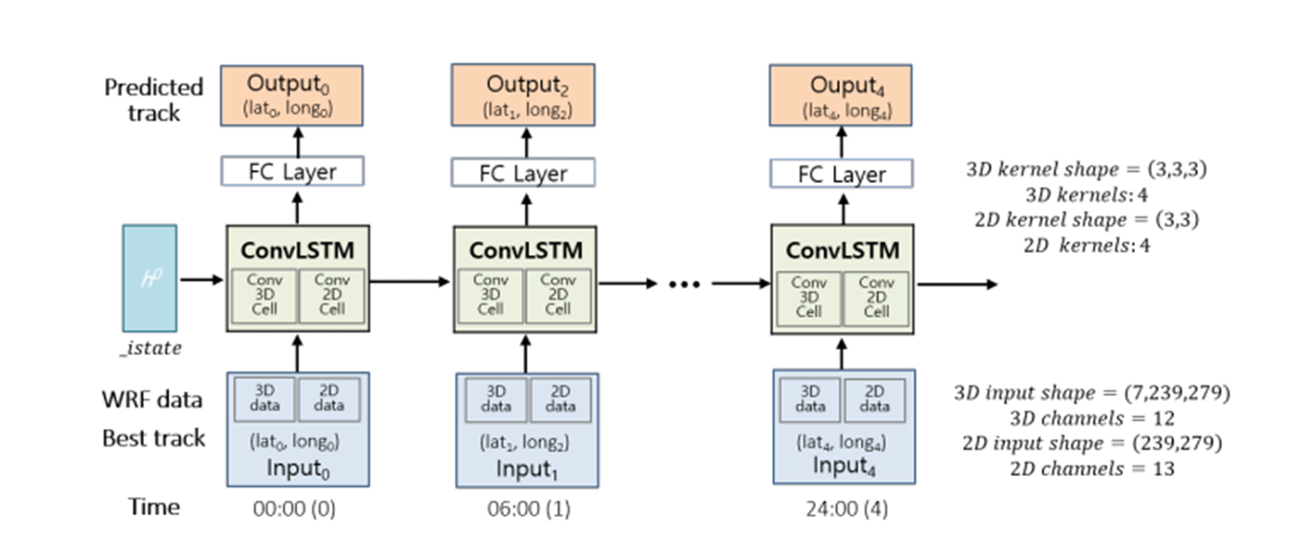
机器学习在台风路径预报问题中 的适用性
当前研究：DeepTC: ConvLSTM Network for Trajectory Prediction of Tropical Cyclone using Spatiotemporal Atmospheric Simulation Data（2018）
主要思想：该模型使用数值预报模型生成的数据，并利用卷积长短期记忆网络处理空间数据较强的时效性，预测台风路径。
具体方法：利用WRF生成的五种不同条件仿真和每个TC的最佳路径数据输入模型进行训练，利用DeepTC网络生成作为一个集成轨迹预测模型。通过训练，DeepTC可以了解不同条件模拟的特性，从而有助于生成更准确的气旋轨迹预测。该模型可以帮助天气预报员在实际工作中，员根据目前的大气状况、自身经验和天气情况，综合考虑多种WRF模型的预报结果，预测TC的路径。

Slide 38
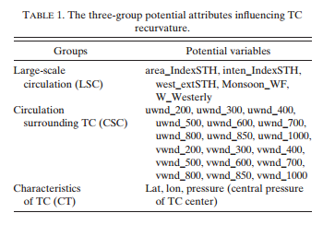
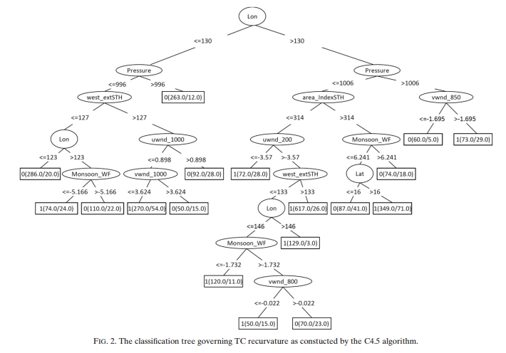
机器学习在台风移动和预报问题中的适用性
当前研究：The Analysis of Tropical Cyclone Tracks in the Western North Pacific through Data Mining. Part I: Tropical Cyclone Recurvature（2012）
主要思想：利用机器学习算法揭示引发TC转向的重要因子以及藏在TC数据中的TC转向的规律。
具体方法：对南海和北太平洋西部的热带气旋环流进行了详细的研究，将影响TC转向的潜在参数分为三组:尺度环流、TCs周围的环流和表征TCs的变量，然后再采用决策树算法C4.5对转向和直向进行分类，继而测量大尺度环流模式的参数和表征TCs在分类树的构建中的重要作用。

Slide 39
问题及进展
台风的强度变化，是台风在海洋上生成以后需要预报的两个问题之一。从一定时段来看，台风的强度变化可分为两种，一是缓慢变化，一是迅速变化。迅速加强的台风虽然占台风总数不多，但这是台风强度预报上的难题，这种迅速预报的加强常常不能报准。
引起台风强度变化的原因很多，其条件与台风发生发发展条件相似，其中有三个方面：一是海温的影响，它决定水汽的来源和热力不稳定度的维持。二是大尺度环境流场是否有利，其中包括低空辐合情况。高空辐散流出情况，风垂直切变的大小、冷空气的作用。三是地形影响。这主要是陆地和大面积岛屿对台风的影响。
Notes:
台风发生在暖的洋面上，一旦离开暖洋面台风就要衰亡。海面高温和丰富的水汽来源是维持台风内部对流和加热所必需的。海面温度对热带气旋的影响主要有两方面：一是影响热带气旋的形成和强度。一是影响台风的路径。此外，海面温度对热带气旋有影响，反过来，热带气旋对海面也有影响，并且受影响后的洋面对以后台风的强度和天气有一定的作用。海水温度是决定台风移动和发展的重要因子，所以，在做台风预报时，应考虑台风冷尾流对后移过来台风的影响。

Slide 40
问题及进展
台风强度预报问题
台风强度预报的对象是近台风中心最大平均风速或台风中心气压。通常台风强度是根据卫星云图分析来确定的，也就是Dvorak定强技术。该方法是一种基于台风对流云型、台风眼的形状、台风中心与云区的相对位置，以及外围螺旋云带和中心强对流云带等特征的判断和一系列规则的基础上，利用可见光云图和红外云图进行台风强度估计的统计方法。但是Dvorak定强技术很大程度上依赖于人工的判断，具有一定的主观性。

Slide 41
进展及问题
国内外已有多项研究工作与此相关，如利用欧洲中期预报场及气候持续预报因子建立的统计释用预报方法、气候持续预报方法和针对南海台风的基于遗传神经网络的台风强度预报方法；用统计方法分析气候持续因子、起报时刻天气因子、当前及未来台风可能影响区域海温等因子做热带气旋预报。
与台风路径相比，21世纪以来，国内外各预报中心在台风强度预报方面进展缓慢，由于目前观测资料 ，对台风结构和强度变化的复杂性了解甚少，对台风强度变化的物理机制认识也不够深入，此外，近海及登陆台风强度变化受地形等下垫面情况变化影响而变得异常复杂，导致台风强度预报能力差。
Notes:
近10年来中国中央气象台台风强度预报略有提高，和美国国家飓风中心接近，相对来说比较准确，预报误差小一些，但24小时强度预报仍在4~6m/s，48小时和72小时强度预报误差在6~8m/s。
迅速加强或减弱的台风虽然占台风总数不多，但是台风强度预报上的难题，这种迅速变化的往往不能报准。

Slide 42
台风的移动及预报问题
目前国内外台风强度预报业务中，各预报中心一直致力于台风强度业务预报的改进。但由于影响台风强度变化的因素众多，且十分复杂，因此在相关资料或数值模式（特别是海气耦合台风数值预报模式）没有大幅度改善之前，利用台风强度变化研究领域的最新研究成果以及台风强度业务预报中长期积累的预报经验，提取与台风强度变化密切相关的因子（主要是海温、高空槽和下垫面），应用动力统计方法进行台风强度预报仍然十分重要。

Slide 43
机器学习在台风强度问题中的适用性
第一类：强度估计
Wimmers, A., et al. (2019).:DeepMicroNet
Chen, B.-F., et al. (2019).: Convolutional Neural Network
Pradhan, R., et al. (2018).: Convolutional Neural Network
Chen, Z., et al. (2018).: Multiple Logistic Regression, Support Vector Machine, Back-Propagation Neural Network (BPNN)
Asif, A., et al. (2018).: XGboost, A Neural Network
Deo, R. V. (2017).: A Neural Network
第二类：强度预测
Pan, B., et al. (2019).: Recurrent Neural Networks
Cloud, K. A., et al. (2019).: Feed Forward Neural Network
第三类：强度变化（快速强化或减弱）
Mercer, A. and A. Grimes (2017).: Support Vector Machines, Neural networks, Random forests
Gao, S., et al. (2016): Neural networks

Slide 44
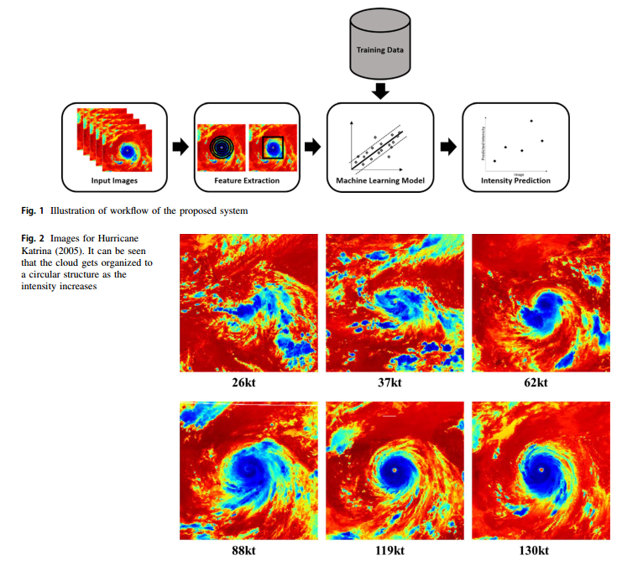
机器学习在台风强度问题中的适用性
PHURIE: hurricane intensity estimation from infrared satellite imagery using machine learning（2018）
主要思想：提出了一种基于支持向量回归的卫星红外图像TC强度估计方法，该方法利用了台风红外图像新统计特征。具体来说，新的特征能够量化不同温度带的均匀度，并通过和最小二乘回归、反向传播神经网络和XGboost回归等方法相比证实该方法的有效性。
具体方法：使用了TC强度的估计的几个统计特征来描述环绕台风图像中心的圆形条纹结构。这些特征包括均值、最小值、最大值、带的标准差和熵以及图像的偏差角度直方图的方差。然后将特征输入支持向量机模型中预测强度并与标准值比较，从而在训练模型的同时估计强度。

Slide 45
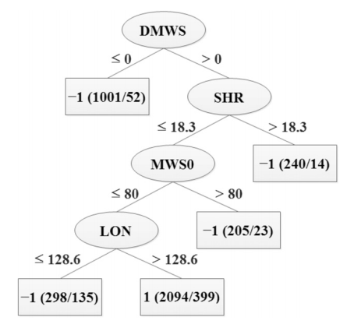
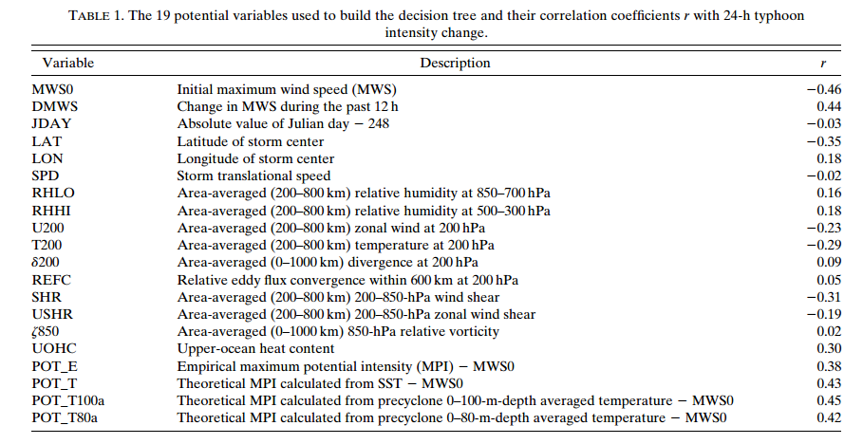
机器学习在台风强度问题中的适用性
Improvements in typhoon intensity change classification by incorporating an ocean coupling potential intensity index into decision trees （2016）
主要思想：引入了一个和海洋相关的潜在强度指数通过机器学习算法来预测台风24小时后是否会快速增强。
具体方法：首先选取热带气旋数据和NCEP的再分析数据，计算出预测模型所需要的因子，然后输入决策数模型中能对快速强化进行预测，并能得到预测的规则。

Slide 46
机器学习在台风移动和预报问题中的适用性
思考：
尽可能利用多源数据提高台风路径和台风强度预报的准确率？
是否能够运用机器学习的方法找到台风发生发展的有利因子，从而利于台风路径和强度的业务预报？
是否能通过机器学习打破现有瓶颈，提高台风是否会登陆以及登陆后的路径及强度预报？

Slide 47
台风的天气以及灾害问题
台风带来的破坏和灾害是由台风天气直接造成的。台风天气的强度、范围和持续时间，在不同的台风中差别很大。台风天气的预报，关系到台风登陆和影响地区如何采取防御措施，保护人民生命财产的安全，使最大限度地减轻损失。
不过，台风天气的预报很困难，它涉及到不同尺度大气运动的相互作用和复杂的大气物理过程，这些至今还未搞清楚。台风天气预报准确率，很大程度上依赖于大气探测的技术水平和台风路径、强度变化的预报准确率。与路径预报相比，台风天气的预报水平还比较低。

Slide 48
台风的天气以及灾害问题
台风天气包括台风带来的大风、暴雨和台风引起的海潮（台风增水）。
台风引起的大风预报既要考虑台风自身的强度、结构，还要考虑环境场及其他系统的相互作用。台风暴雨的强度可能与大尺度环流背景、中尺度系统、水汽条件、局部地形、层结稳定度、边界层辐合和高层出流等许多方面密切相关。而台风登陆前后所引起的风暴潮，主要是台风中的强风、台风中很低的气压以及大陆架浅海区和海岸地形特点共同作用的结果。
Notes:
对于中国，台风引起的大风预报主要需要考虑几方面情况：台风路径、台风强度和结构、副热带高压、大陆高压的影响、冷空气的影响、地形的影响、数值预报产品的应用（根据台风路径、强度与所处大风范围半径的变化，结合台风及其周边天气系统的共同作用，推断出本区出现大风的时间和强度）
台风暴雨预报的主要影响因子：台风路径，台风强度、范围、移动速度和垂直风切变、下垫面气温及偏东气流的作用、副热带高压、冷空气及西风槽的作用、其他台风的影响、地形的影响、台风内部的中尺度对流系统、水汽条件的影响

Slide 49
进展及问题
台风降雨甚强，范围大，是一种强降水系统。台风暴雨的强度的分布与三个条件有关：即台风本身的动力条件和结构，地形作用以及台风四周的环境流场。
预报台风暴雨先要报准台风路径，特别是报准近海路径，登陆地点和陆地路径。一次台风暴雨包括四个基本问题，即有无暴雨或特大暴雨、暴雨的落区落点、雨量和持续时间。目前暴雨预报仍以天气学模式为主，配合用卫星云图和雷达回波做诊断。但是由于台风暴雨是几种不同尺度相互作用的产物，目前对天气尺度台风环流、中尺度扰动和对流尺度系统相互作用的认识还不是很清楚。
Notes:
影响台风暴雨的物理因子很复杂，一次暴雨是好几个因子的综合产物，也是各种上升运动叠加的结果。台风降水预报时 要着重分析以下两类相互作用：即台风环流与四周环流的相互作用及在台风内部不同尺度系统的相互作用。
台风造成的特大暴雨在各种天气系统特大暴雨中占重要位置，一般存在一些共同条件。一是台风登陆后维持不消，台风环流系统在陆上维持越久，对下较大暴雨越有利。登陆后的台风有三种方式获得充沛的水汽。第一是登陆台风仍然处在热带辐合带中，第二是对流层低层有东南急流或西南急流卷入台风环流，第三是登陆台风云团与另一云团合并，这时台风将同时获得水汽和正涡度得到发展。
登陆台风源源不断地水汽输入、高空强的辐散、小的风速垂直切变以及水平力管场斜压位能的释放，都将延长登陆台风环流系统的寿命。
预报台风暴雨先要报准台风路径，特别是报准近海路径，登陆地点和陆地路径。一次台风暴雨包括四个基本问题，即有无暴雨或特大暴雨、暴雨的落区落点、雨量和持续时间。目前暴雨预报仍以天气学模式为主，配合用卫星云图和雷达回波做诊断。但是由于台风暴雨是几种不同尺度相互作用的产物，目前对天气尺度台风环流、中尺度扰动和对流尺度系统相互作用的认识还不是很清楚。

Slide 50
进展及问题
台风大风由台风本身的强度、结构和台风四周环境的气压分布等条件决定。关于台风登陆前后台风大风的预报，目前主要用天气图、卫星云图、雷达回波和其他气象报告进行诊断。
在台风影响下，海洋水文现象也出现异常变化，其中最突出的是台风引起的长浪和海潮。在台风登陆前后所引起的海潮，主要是由于台风中的强风、台风中很低的气压以及大陆架浅海区和海岸地形特点共同作用的结果。
预报台风风暴潮的方法，目前有三类。第一类为对比法（相似法）。第二类是统计法。第三类是动力学方法。
Notes:
第一类为对比法（相似法），按一定的标准，选出历史样本，用样本中台风增水的实测资料，与本次台风各参数 进行 具体的对比分析，确定本次台风可能出现的潮水值，再根据可能登陆地段的天文潮潮位，预报本次台风可能引起的增水即高潮位出现的时间。第二类是统计法，根据海洋和气象的历史资料，以潮位高度作为预报量，以影响潮位关系密切的一些参数作为预报因子，用回归分析或判别分析等方法，建立预报量和因子之间的统计预报方程作为预报工具，再结合天文潮潮位，最后得到总的潮位预报。第三类是动力学方法，从海洋动力学观点出发，建立运动方程和连续方程的闭合方程组并根据一定初边值条件求解。
模式预报存在着一些问题，如平均风速报得比较好，而极大风速报得不够准确，而致灾的往往是特别大的瞬时风速。台风大风预报的方法：人工神经网络方法，支持向量机方法

Slide 51
进展及问题
台风天气（大风、暴雨、风暴潮）预报准确率，很大程度上依赖于大气探测的技术水平和台风路径、强度变化的预报准确率。与路径预报相比，台风天气的预报水平还比较低。
台风暴雨机理研究，台风登陆后能维持多久，暴雨如何分布，能否引发洪涝灾害一直是研究的重点。然而，暴雨出现的时间互空间特征十分复杂，不仅受台风本身的影响，而且还与其他周围的天气系统以及下垫面的动力与热力作用相关，因此准确地预报暴雨也一直是一个难点问题。
台风灾害：台风强度、移动路径也直接关系到受灾地区的灾情大小。

Slide 52
机器学习在台风天气和灾害问题中的适用性
第一类：大风预测
Loridan, T., et al. (2017).: Principal Component Analysis
Wei, C.-C. (2015).: Support Vector Regression
第二类：暴雨预测
Wei, C.-C. (2013). Neural Networks
Lin, G.-F., et al. (2013).: Support Vector Machines
Lin, G.-F. and M.-C. J. J. o. H. Wu (2009).: A hybrid neural network
第三类：风暴潮预测
Hashemi, M. R., et al. (2016).: A Neural Network
第四类：灾害探测
Schlef, K. E., et al. (2019).: Self-organizing Maps
Radhika, S., et al. (2015).:Neural Network , Support Vector Machine
Notes:
Self-organizing Map（自组织映射）

Slide 53
机器学习在台风天气和灾害评估问题中的适用性
当前研究：An efficient artificial intelligence model for prediction of tropical storm surge（2016）
主要思想：提出了神经网络模型，该模型利用热带风暴参数（中心压力、最大风速半径、前进速度和风暴轨迹）预测峰值风暴潮。
具体方法：美国陆军工程兵团最近在美国东海岸使用耦合高分辨率浪涌建模系统，对1050个合成热带风暴进行了数值模拟（这些合成热带风暴在统计上代表热带风暴），用以训练及机器学习模型从而有效地学习风强迫和风浪的关系，继而预测风暴潮时潮位的高度。

Slide 54
机器学习在台风天气与灾害评估中的适用性
总结及思考：
将机器学习或深度学习方法作为预测台风引起的大风、暴雨以及灾情的工具？
从是历史数据中进行挖掘分析出灾害发生某些条件的相似性，从而减少人员和财产损失。

Slide 55
总结
台风的研究和预报在过去几十年虽然取得了明显的进展，但还有许多问题没有解决，尤其是台风的形成，突然发展或减弱，异常路径和台风特大暴雨。
除了要加强新的台风探测工具和技术的研究，加强台风数值模拟，实验模拟和机制理论的研究，制约台风的移动物理因子，暴雨形成机制的研究等，也应该充分利用机器学习的优势尝试解决台风领域现阶段无法解决的问题。

Slide 56
谢谢！

